Slide 1
嵌入式系統與實習 Homework
4080E036 吳承翰

Slide 2
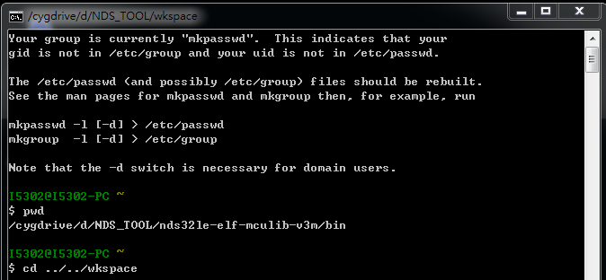
開啟模擬平台 確認位置

Slide 3
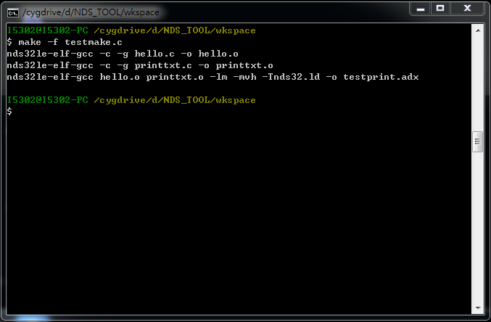
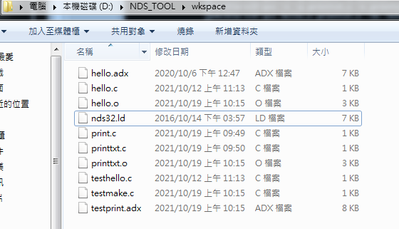
輸入 make –f testmake.c 執行
而後執行程式將 printtxt 等檔案做變換

Slide 4
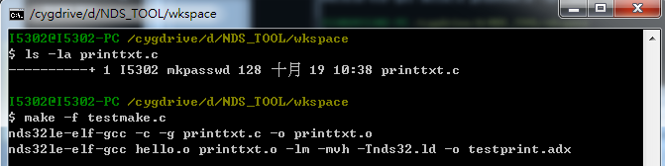
至開發介面
更新 File 來查看檔案時間，
再用 make –f testmake 查看執行過程
(更改過與舊的差別

Slide 5
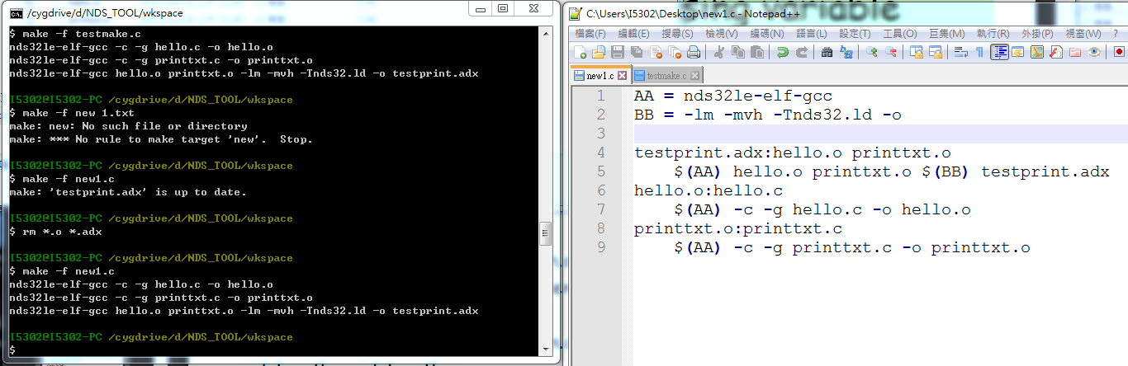
使用自定義變數更改執行
執行結果

Slide 6
完

